Slide 1
¿De qué modo la vida moral cristiana está vinculada a la fe y a los sacramentos?
Religión
5to B secundaria
Prof. Juan Céspedes
-- Marcio Garcia De La Oliva ---------- Juan Diego Isla ----------- Rodrigo Jiménez --

Slide 2
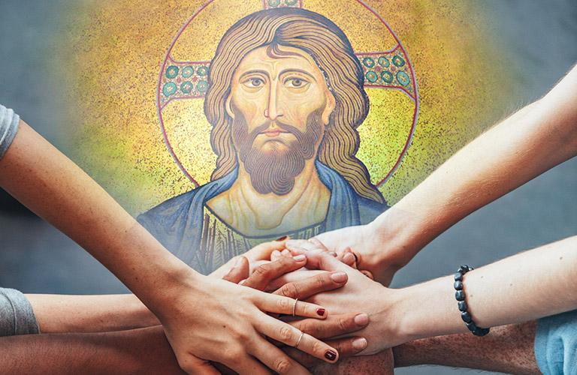
1
2
Definir la fe, los sacramentos y la vida moral
Relacionarlos mediante el plan de Dios
3
Cómo vivir siguiéndolos

Slide 3
FE
Virtud sobrenatural por la que creemos en Dios y en todo lo que Él nos ha dicho y revelado y que la Iglesia nos propone, porque Él es la verdad misma.
SACRAMENTOS
Signos sensibles (palabras y acciones), accesibles a nuestra humanidad, a través de los cuales Cristo actúa y nos comunica su gracia.

Slide 5
Mt 7, 13 - 14

Slide 6
Referencias bibliográficas
Confío, E. ti [@EnTiConfio_ObispoMunilla]. (2021, 29 de agosto). n º 357 ¿De qué modo la vida moral cristiana está vinculada a la fe ya los sacramentos? YouTube. https://www.youtube.com/watch?v=etGzgbaW-nE
La Fe, fundamento y fuente de la vida moral . (s/f). Católico.net. Recuperado el 30 de octubre de 2023, de https://es.catholic.net/op/articulos/7190/la-fe-fundamento-y-fuente-de-la-vida-moral.html
Noticias del Vaticano. (2020, 3 de marzo). Comisión Teológica publica “Reciprocidad entre fe y sacramentos" . Vatican News. https://www.vaticannews.va/es/vaticano/news/2020-03/comision-teologica-internacional-reciprocidad-fe-y-sacramentos.html
Opusdei.org. Recuperado el 30 de octubre de 2023, de https://opusdei.org/es-pe/article/sacramentos-iglesia-catolica/

